Slide 1
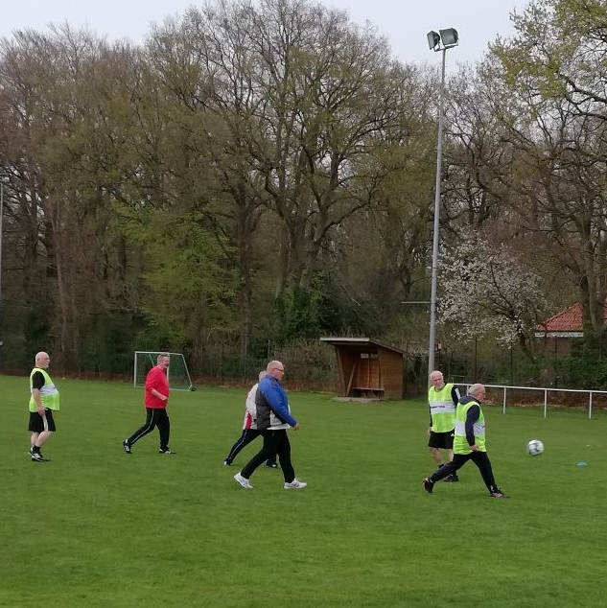
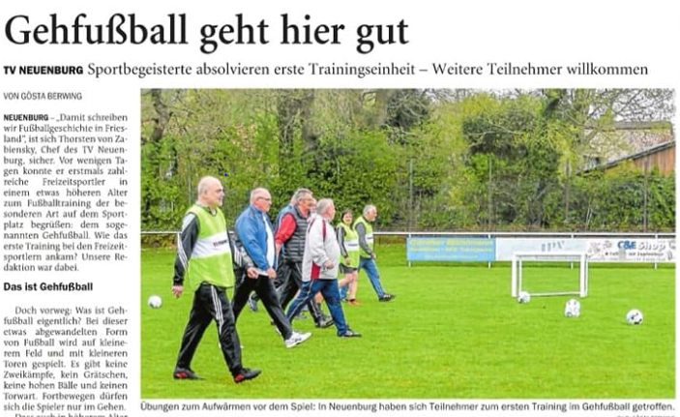
Walking Football (Gehfußball) beim TV „Gut Heil“ Neuenburg von 1897 e.V.

Slide 2
WAS IST WALKING FOOTBALL ?
Fußball spielen, ohne zu laufen!

Slide 3
WARUM WALKING FOOTBALL ?
Hohe Zahl an Fußballinteressierten, die gerne aktiv werden würden, es aber nicht (mehr) können.
Gründe:
Steigendes bzw. höheres Alter mit der Folge sinkender physischer Belastbarkeit, erhöhter Anstrengung und steigendem Verletzungsrisiko (Aktiv wird Passiv)
Kein Zugang zum Vereinsfußball im Jugendalter
Fußball ist mit körperlichen oder geistigen Einschränkungen möglich
Hohes Potential, da insbesondere die geburtenstarken Jahrgänge inzwischen im Alter zwischen 55 und 65 sind
Gemischte Mannschaften möglich, da sich unterschiedliche physische Voraussetzungen kaum auswirken
Steigende Nachfrage in den Vereinen, die bereits ein Angebot haben
Wenn der NFV und seine Vereine Walking Football nicht anbieten, werden es andere tun

Slide 4
Die Regeln
1. Gespielt wird in zwei Mannschaften mit je 6 Spielern ohne Torwart/Torfrau.
2. Die Tore sind 1m hoch und 3m breit.
3. Der Torraum hat besondere Maße und setzt bestimmte Regeln voraus (siehe Folie 7 und 8).
4. Das Spielfeld ist ca. 20x40m groß (Größe eines regulären Handballfelds).
5. Ein Spiel dauert grundsätzlich 2x 20 Minuten (Abweichungen möglich).
6. Walking Football ist GEHEN zu jedem Zeitpunkt des Spiels. Jeder Spieler muss während der Bewegung immer einen Teil des Fußes auf dem Boden haben. Sind beide Füße in der Luft (Flugphase), so ist der gegnerischen Mannschaft ein indirekter Freistoß zuzusprechen.
7. Gespielt wird mit Bällen der Größe 5 (Feld) bzw. Futsal-Bällen der Größe 4 (Halle).
8. Es gibt keine Torhüter und somit keine erlaubten Handspiele.

Slide 5
Die Regeln
9. Es gibt kein Abseits.
10. Grätschen und Tacklings sind untersagt.
11. Der Ball darf maximal hüfthoch gespielt werden (ca. 1m).
12. Verlässt der Ball das Spielfeld über die Längsseiten des Spielfelds, so ist der Ball an der Stelle zu positionieren, wo er das Spielfeld verlassen hat. Der Ball wird eingeschossen, gegnerische Spieler müssen mindestens 3m Abstand halten.
13. Bei Regelverstoß (Laufen, Foul, Handspiel oder zu hohes Spiel) gibt es für die gegnerische Mannschaft einen indirekten Freistoß. Spieler der gegnerischen Mannschaft müssen mindestens 3m Abstand halten. Gibt es einen indirekten Freistoß in einer Distanz von weniger als 3m zum Tor, so ist der Freistoß 3m vor dem Tor auszuführen.

Slide 6
Die Regeln
14. Verlässt der Ball das Spielfeld über die Torseiten, so gibt es Abstoß oder Eckball von der jeweiligen Seite. Der Ball wird eingeschossen und die gegnerischen Spieler müssen einen Abstand von mindestens 3m halten.
15. Wenn ein Tor irregulär verhindert wird, gibt es ein von der Mittellinie direkten Schuss auf das Tor. Hierbei darf kein Spieler beider Mannschaften in der Spielhälfte des betreffenden Tores sein.
16. Nach jedem Tor wird das Spiel durch einen Anstoß vom Mittelpunkt des Feldes fortgesetzt.
17. Es gibt gelbe und rote Karten (Feldverweis auf Dauer, 3 min. Unterzahl) sowie eine Zeitstrafe (Feldverweis auf Zeit, 2 min.), die der Schiedsrichter aussprechen kann.
18. Ein Tor darf nicht aus der eigenen Hälfte erzielt werden.

Slide 7
DER TORRAUM
Die Größe des Torraums bildet ein Halbkreis mit 2,5m Radius auf einer Breite von 5m.
Der Torraum kann abgekreidet werden oder mit fachen Pylonen/Hütchen auf dem Spielfeld gekennzeichnet werden.
Der Torraum ist im Freizeit- und Trainingsbetrieb individuell einzusetzen. Die Maße können an die Faktoren Platzbedingungen, Mannschaftsgröße usw. angepasst werden.
Bei Kleinfeldspielfeldern kann der Torraum durch den jeweiligen Strafraum begrenzt werden und bei den Hallenspielen durch den 9m-Kreis.
Der Ball darf durch den Torraum gespielt werden.

Slide 8
DER TORRAUM
Der Torraum darf weder zur Abwehr durch die verteidigende Mannschaft noch für eine Torerzielung durch die angreifende Mannschaft genutzt werden.
Das Betreten des Torraumes wird dann strafbar, wenn die Spieler*innen aktiv zum Ball geht, um einen Spielvorteil zu erlangen.
Dabei gilt:
Bei Torvereitelung im Torraum durch die verteidigende Mannschaft erfolgt ein Strafstoß von der Mittellinie des Spielfeldes auf das leere Tor.
Bei Torerzielung durch die angreifende Mannschaft im Torraum wird das Tor aberkannt und die verteidigende Mannschaft erhält einen Freistoß.
Bleibt der Ball unabsichtlich im Torraum liegen dann erhält die verteidigende Mannschaft Ballbesitz und darf den Ball spielen.
Wird der Ball absichtlich von der verteidigenden Mannschaft in den Torraum gespielt, dann erhält die angreifende Mannschaft einen Strafstoß von der Mittellinie auf das leere Tor.
Unabsichtliches Betreten des Torraums ohne einen Vorteil zu erlangen, wird nicht bestraft.

Slide 9
WIE FANGE ICH AN?
Rücksprache mit der Vereinsführung bzw. innerhalb des Vereins:
Herausstellung der Vorteile für den Verein (Mitgliedergewinnung/-bindung) und die Mitglieder/Teilnehmer (Gesundheitsaspekt, soziale Anbindung, Spaß, …)
Festlegung der Einbindung in den Verein (Fußballabteilung/Breitensport; Beitragsgestaltung) und Schaffung wichtiger Voraussetzungen (Verantwortlicher Übungsleiter/Organisator, Trainingszeit Platz/Halle, Material)
Festlegung der Ausrichtung/Zielgruppe (Ü50/55, Jung & Alt, gemischte Mannschaften usw.)

Slide 10
Wie fange ich mit „Walking Football“ in meinem Verein an?
Person als verantwortlichen Betreuer/ Trainer/ Kümmerer finden und nominieren
Gespräch mit dem NFV-Team Spielbetrieb (Helge Kristeleit, Tel. 05105-75136)
Kontakt zum Vereinsvorstand zur Vorstellung und Unterstützung des neuen Ü-Projektes - Wöchentliche Trainingseinheit fordern - Sommer = Rasen oder Kunstrasen, max. eine Platzhälfte - Winter = Halle,
Kontakt zu älteren ehemaligen und aktuellen Spielern (55+) zur Vorstellung des Projektes aufnehmen und Interesse wecken; Kadergröße mind. 10-12 Personen; Mundpropaganda nutzen; Werbung im Vereinsheim, Restaurants, Geschäften usw.
Gemeinsamer „Walking Football-Abend“ im Vereinsheim - Vorstellung Projekt und Vorteile - Praxiseinheit - Abschlussgespräch
Regelmäßiges Training, zu Beginn max. 1x Woche
Meldung der Mannschaft für Freundschaftsrunden
Regelmäßige freundschaftliche Spielrunden (1x im Monat) in näherer Umgebung
„Social Media“-Kanäle nutzen (Facebook & Co.)

Slide 11
Vorteile von Walking Football für ältere Sportler:
Verminderung des Risikos für eine Herz-Kreislauf-Erkrankung
Verminderung des Risikos für Krebserkrankungen
Vorbeugung gegen Bluthochdruck, Arteriosklerose, Diabetes, Knochenschwund, Übergewicht.
Stabilisierung des Immunsystems
Verringerung von Angst und Depressionen
Stärkung von Kraft- und Balancetraining
Verbesserung der geistigen Fitness
Minderung Demenzrisiko
Abbau von Adipositas
soziale Kontakte
Spaß am Sport im Verein
Wiedersehen mit alten „Weggefährten“

Slide 12
Kontakte
TV „Gut Heil“ Neuenburg von 1897 e.V.
Fußballabteilungsleiter:
Thorsten von Zabiensky 0151 70110059
Trainer Walking Football:
Steffan Wemcken 0151 23001112

